Slide 1
Rencontre 3
Requêtes
On va finalement construire la base de données !

Slide 2

Sommaire 📃
Requête de données (DQL)
DDL
DCL
Data Definition Language
DML
TCL
Data Control Language
(Pas abordé)
Data Manipulation Language
DQL
Transaction Control Language
(Sem 10+)
Data Query Language

Slide 3
Requête de données
Requête de données
La famille DQL (Data Query language) ne comporte qu’une seule instruction : SELECT ! Mais ... comme le vous savez déjà, SELECT inclut des tonnes de possibilités :
Sélection simple
WHERE (Conditions)
ORDER BY (Ordonnancement)
Agrégation
Renommage
Jointures
EXISTS
Any
All
Sous-requêtes et CTE
Fonctions et opérations sur colonnes

Slide 4
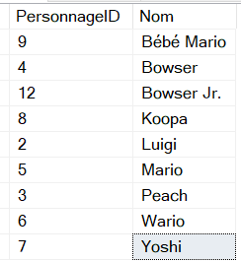
Requête de données
Sélection simple
SELECT Colonne1, Colonne2, ... FROM Table1;
SELECT * FROM Table1;
Pour sélectionner toutes les colonnes facilement.
SELECT DISTINCT Colonne1, Colonne2, ... FROM Table1;
Pour sélectionner seulement les ensembles différents. (Ex : pratique si on prend peu de colonnes sans la clé primaire)

Slide 5


Requête de données
Where (conditions)
Opérateurs de comparaison :
SELECT colonne1, colonne2, ... FROM Table1
WHERE condition;
colonne1 > 5
colonne2 = 'Voiture'
colonne1 != 2
colonne1 <= 10.5
colonne1 BETWEEN 1 AND 5
colonne1 IN ('a', 'b', 'c')
colonne1 doit valoir 1, 2, 3, 4 ou 5
colonne1 doit valoir a, b ou c

Slide 6
Requête de données
Where (conditions)
LIKE: Opérateur de comparaison sur les chaines de caractères :
SELECT colonne1, colonne2, ... FROM Table1
WHERE condition;
% veut dire 0 à N caractères au choix.
_ veut dire exactement 1 caractère au choix.
colonne3 LIKE 'a%'
colonne4 LIKE '%b'
colonne5 LIKE '%c%'
colonne6 LIKE '_%d'
colonne7 LIKE '%e__'
Exemples avec LIKE :
• colonne3 doit être une chaîne de caractères qui commence par a.
• colonne4 doit être une chaîne de caractères qui se termine par b.
• colonne5 doit être une chaîne de caractères qui contient au moins un c, n’importe où.
• colonne6 doit se terminer par d. Par contre, le d doit être précédé d’au moins un caractère quelconque.
• colonne7 doit se terminer par e suivi d’exactement deux caractères quelconques.
Plus de gadgets avec LIKE : https://www.w3schools.com/sql/sql_wildcards.asp

Slide 7
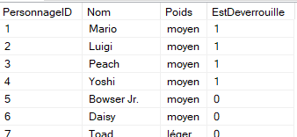



Requête de données
Where (conditions)
Opérateurs logiques
condition1 OR condition2 AND condition3
Attention : L’opérateur AND est prioritaire sur l’opérateur OR. (Si on n’utilise pas de parenthèses pour changer la priorité)
NOT condition1
NOT inverse le résultat de la condition. (Comme ! en C#)

Slide 8

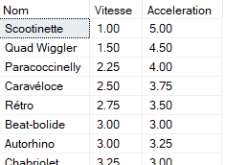
Requête de données
ORDER BY
SELECT Colonne1, Colonne2, ... FROM Table1
ORDER BY Colonne1 ASC;
Tri croissant par rapport à la colonne1.
SELECT Colonne1, Colonne2, ... FROM Table1
WHERE Colonne1 < 5
ORDER BY Colonne1 DESC, Colonne2 DESC;
Tri décroissant par rapport à la colonne1, et si des valeurs sont identiques dans la colonne1, alors par rapport à la colonne2.
La liste des Karts, classés par vitesse croissante. Si des Karts ont la même vitesse, on les classe par accélération croissante.

Slide 9

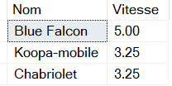
Requête de données
ORDER BY
SELECT TOP 5 colonne1, colonne2, ...
FROM Table1
ORDER BY Colonne1 DESC;
Sélectionne seulement les 5 premières rangées obtenues. TOP est utilisable sans ORDER BY, mais le ORDER BY permet souvent de faire une sélection intéressante. Dans ce cas-ci, on sélectionne les 5 rangées avec les plus grandes valeurs pour colonne1.
SELECT TOP 1 * FROM Table1
ORDER BY Table1ID DESC;
Sélectionne le dernier enregistrement de la table Table1
Les trois Karts avec la meilleure vitesse.

Slide 10




Requête de données
Agrégation
SELECT MIN(Colonne1) FROM Table1
SELECT MAX(Colonne2) FROM Table1
WHERE condition;
Obtenir le minimum ou le maximum pour les valeurs d’une colonne. (Avec ou sans condition) Il y a également les fonctions AVG(), COUNT() et SUM() pour respectivement la moyenne des valeurs, le nombre de valeurs et la somme des valeurs.
La valeur maximale de Vitesse pour toutes les données de la table.
La valeur minimale de TenueDeRoute pour toutes les données de la table.

Slide 11


Requête de données
Agrégation
SELECT Colonne2 , MIN(Colonne1)
FROM Table1
GROUP BY Colonne2
Pour chaque valeur de Colonne 2, obtenir obtenir le minimum de la Colonne1 parmi toutes les rangées ayant cette valeur de colonne2. (Ex : parmi toutes les rangées qui ont la valeur 'Pneu' dans colonne2, le minimum de colonne1 est 50) Fonctionnement identique avec MAX(), AVG(), COUNT() et SUM().
SELECT Colonne2, Colonne3 , SUM(Colonne1)
FROM Table1
WHERE Colonne3 > 100
GROUP BY Colonne2, Colonne3
Quand on utilise une fonction d’agrégation (comme SUM), toutes les autres colonnes (ici, colonne2 et colonne3) sélectionnées doivent absolument se retrouver dans le GROUP BY, ou dans une autre fonction d’agrégation, sinon ça ne fonctionnera pas.
Pour chaque poids (léger, moyen et lourd), on compte le nombre de personnages.

Slide 12


Requête de données
Agrégation
SELECT COUNT(Colonne1), Colonne2 FROM Table1
WHERE condition
GROUP BY Colonne2
HAVING COUNT(Colonne1) > 5
Avec WHERE, on sélectionner des rangées avant l’agrégation, mais on ne peut pas sélectionner des données obtenues grâce à une fonction d’agrégation. Avec HAVING, on peut sélectionner des rangées qui satisfont aux valeurs obtenues par les fonctions d’agrégation.
Pour chaque poids (léger, moyen et lourd), on compte le nombre de rangées, (Donc le nombre de personnage) mais on garde seulement les données où le nombre de rangées compté est inférieur à 5.

Slide 13


Requête de données
Renommage avec un ALIAS: AS
SELECT Colonne1 AS Nom1, Colonne2, Colonne3 AS Nom2 FROM Table1;
Dans le résultat de la requête, colonne1 et colonne3 auront des noms différents. Parfois nécessaire pour éviter les conflits lors d’une jointure. Si les nouveaux noms incluent des espaces, on peut les encadrer avec des crochets ou des apostrophes.

Slide 14
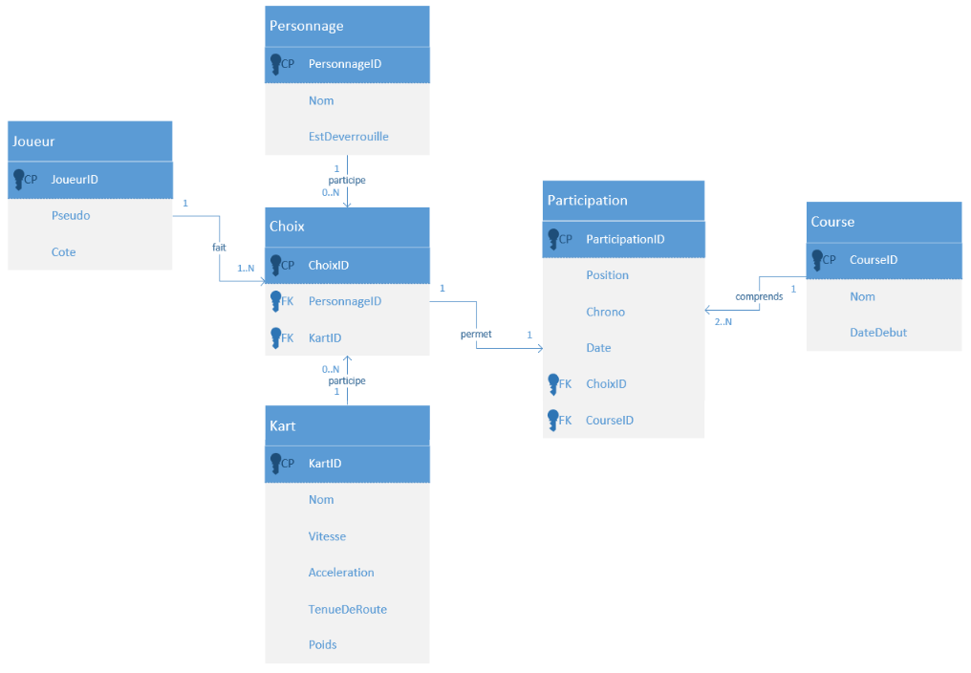
Requête de données
Jointures
Les jointures permettent de faire des requêtes sur plusieurs tables. Les exemples des prochaines diapositives utiliseront les tables de ce schéma :
À chaque fois qu’un joueur participe à une course dans un jeu multijoueur de Karting, il choisit un personnage et un kart. Il obtient alors une position (1er, 2e, 3e, etc.) et un chrono (8571 ticks*, 7491 ticks*, etc.) qui lui sont associés dans la table Participation.
*Dans un jeu vidéo, un tick correspond à la mesure de temps entre chaque mise à jour du jeu. Ex : si le tick d’un jeu est de 0.01 secondes, ça signifie que 100 fois par seconde, les positions des objets en déplacement sont calculées et leur affichage est mis à jour.

Slide 15
Requête de données
Jointures , AVEC ALIAS de TABLES
SELECT Colonne1, Colonne2, ...
FROM Table1 T1
INNER JOIN Table2 T2
ON T1.Colonne3 = T2.Colonne4
Jointure des deux tables basées sur une paire de colonnes.
On renomme TOUJOURS les tables lors des jointures pour simplifier certaines parties de la requête ou préciser de quelle table est tirée chaque colonne sélectionnée.
On omet habituellement le ‘as’ entre la table et son alias.

Slide 16
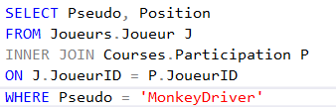
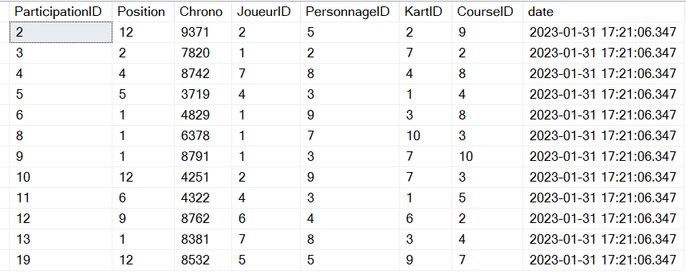
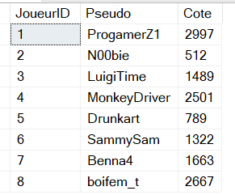

Requête de données
Jointures , AVEC ALIAS de TABLES
Ici, on a sélectionné toutes les participations de MonkeyDriver pour afficher son pseudo et la position qu’il a obtenue à chaque
participation. Nous avons utilisé JoueurID pour établir la correspondance entre le Joueur et ses Participations.

Slide 17
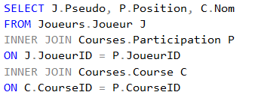
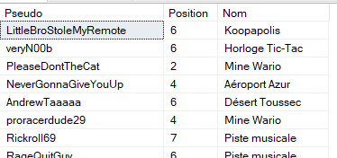
Requête de données
Jointures, AVEC 3 tables
SELECT T1.Colonne1 AS Nom1, T2.Colonne1 AS Nom2, ...
FROM Table1 T1
INNER JOIN Table2 T2
ON T1.Colonne3 = T2.Colonne4
INNER JOIN Table3 T3
ON T2.Colonne4 = T3.Colonne1
Cette fois, on a fait une jointure sur trois tables : Joueurs, Participations et Courses. En résumé, pour toute les participations, on est allé récupérer le pseudo associé au JoueurID dans la table Joueurs et le nom de la course associée à CourseID dans la table Courses.

Slide 18
Requête de données
Jointures
SELECT Colonne1, Colonne2, ...
FROM Table1 T1
INNER JOIN Table2 T2
ON T1.Colonne3 = T2.Colonne4 AND T1.Colonne4 = T2.Colonne6
Jointure des deux tables basées sur deux paires de colonnes.
On n’a pas d’exemple intéressant dans notre BD Mario_Kart à présenter ici. C’est utilisé principalement quand on a une jointure sur une table associative qui a une clé primaire composée de deux champs.

Slide 19

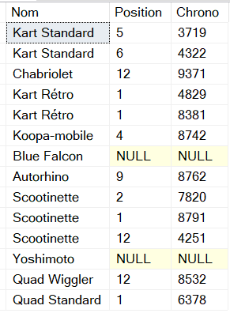
Requête de données
Jointures
SELECT Colonne1, Colonne2, ...
FROM Table1 T1
LEFT JOIN Table2 T2
ON T1.Colonne3 = T2.Colonne4
Avec LEFT JOIN la jointure sélectionne même les rangées qui n’ont pas de correspondance dans l’autre table.
Pour tous les karts, on a récupéré les positions et les chronos qui leur sont associés dans la table Participations. On remarque cela dit que pour deux karts, position et chrono sont NULL. Ça veut dire qu’aucune participation n’a pu être trouvée pour ces deux karts. De plus, si un kart apparait plus d’une fois, ça veut dire que plusieurs participations lui sont associées.

Slide 20
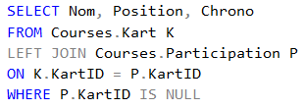

Requête de données
Jointures
SELECT Colonne1, Colonne2, ...
FROM Table1 T1
LEFT JOIN Table2 T2
ON T1.Colonne3 = T2.Colonne4
WHERE T2.Colonne4 IS NULL
Avec LEFT JOIN la jointure sélectionne même les rangées qui n’ont pas de correspondance dans l’autre table.
Cette requête est habituellement utilisée pour savoir quelles données d’une première table n’a pas de correspondance dans la deuxième table.
Quels karts n’ont jamais eu de participation dans la course?

Slide 21
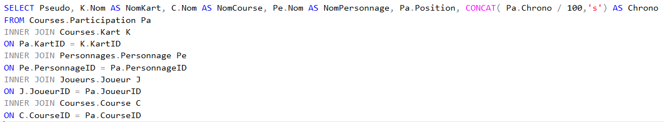
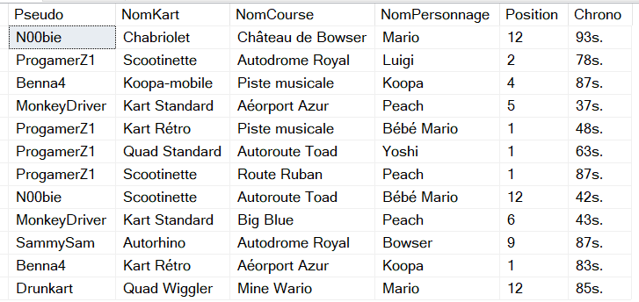
Requête de données
Jointures
Faisons une jointure sur les 5 tables
Pour toutes les participations, nous sommes allés récupérer : • Le pseudo du joueur dans la table Joueur.
• Le nom de la course dans la table Course.
• Le nom du personnage joué dans la table Personnage.
• Le nom du kart utilisé dans la table Kart.

Slide 22
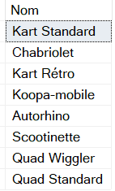
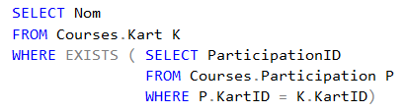
Requête de données
EXISTS
SELECT Colonne1, Colonne2, ...
FROM Table1 T1
WHERE EXISTS (SELECT Colonne1
FROM Table2 T2
WHERE Condition);
L’opérateur EXISTS permet de sélectionner seulement les rangées pour lesquelles au moins une donnée existe dans une sous-requête.
On sélectionne tous les noms de karts pour lesquels il existe au moins une participation associée au KartID.

Slide 23
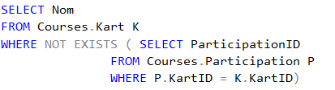

Requête de données
EXISTS
On peut utiliser NOT EXISTS pour sélectionner seulement les rangées pour lesquelles AUCUNE donnée existe dans une sous-requête.
On sélectionne tous les noms de karts pour lesquels il n’existe aucune participation associé au KartID.

Slide 24
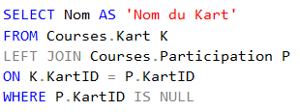

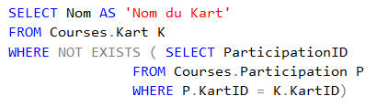
Requête de données
Trouver tous X qui n’a pas de Y
Quels karts n’ont jamais eu de participation dans la course?
On a donc vu 2 façons de répondre à cette question:

Slide 25
Requête de données
Trouver tous X qui n’a pas de Y
L’utilisation du LEFT JOIN avec la clause WHERE la clé de la deuxième table est NULL est la méthode à privilégier pour répondre à ce type de question.
Par contre, l’utilisation de la clause EXISTS/NOT EXISTS est plus générique et permet de répondre à bien d’autres questions.

Slide 26
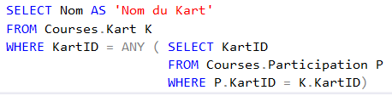
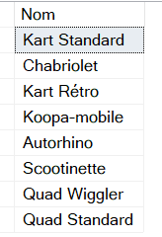
Requête de données
Any
SELECT Colonne1, Colonne2, ...
FROM Table1 T1
WHERE Colonne1 > ANY (SELECT Colonne1
FROM Table2 T2
WHERE condition);
L’opérateur ANY est très similaire à EXISTS. Il permet de vérifier si une condition est vraie pour au moins une valeur parmi les valeurs obtenues dans une sous-requête. L’opérateur avant ANY peut être =, !=, <, >, <= ou >=
On sélectionne tous les noms de karts pour lesquels le KartID est égal à au moins un KartID dans la table Participations.

Slide 27
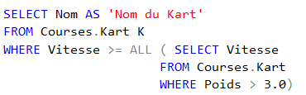

Requête de données
All
SELECT Colonne1, Colonne2, ...
FROM Table1
WHERE Colonne1 > ALL (SELECT Colonne1 FROM Table1 WHERE condition);
L’opérateur ALL est similaire à ANY et permet de vérifier si une condition est vraie pour toutes les valeurs obtenues dans une sous-requête.
On sélectionne le nom des Kart pour lesquels la vitesse est plus grande ou égale à toutes les Vitesse dans la table Kart pour les Kart ayant un Poids supérieur à 3.0.

Slide 28
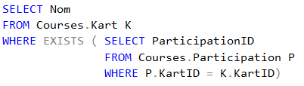
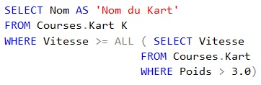
Requête de données
Sous-requêtes
Nous avons utilisé beaucoup de sous-requêtes sans en parler plus que cela.
On en avait besoin pour les opérateurs EXISTS, ANY, ALL
Requête principale
Sous-requêtes
Les sous-requêtes sont exécutées AVANT la requête principale

Slide 29

Requête de données
Sous-requêtes
L’utilisation la plus fréquente des sous-requêtes est pour trouver les rangées d’une table dont une valeur est =,>,>=,<,<= à la moyenne des valeurs de toutes les rangées de la table.
Requête principale
Sous-requêtes
La sous-requête, exécutée en premier, nous donne la vitesse moyenne de tous les kart de la table Kart.
La requête principale nous donne le nom de chaque Kart dont la vitesse est supérieure à la valeur donnée par la sous-requête.

Slide 30
Requête de données
Sous-requêtes CTE
WITH
Q1 AS (... requête select ...),
Q2 AS (... requête select ...),
Q3 AS (... requête select ...)
SELECT Q1.Colonne1, Q2.Colonne2, ...
FROM Q1 INNER JOIN Q2 ON ...
WHERE Q1.Colonne1 > max(Q3.Colonne5)
Le mot-clé WITH permet d’obtenir des ensembles créés à l’aide de requêtes intermédiaires pour ensuite les utiliser dans une requête.
CTE signifie Common Table Expression.
C’est en fait considéré comme une table temporaire dont l’existence (scope) est seulement le temps de la requête
ICI les tables temporaires seraient Q1, Q2 et Q3
On peut les utiliser pour faire des jointures dans la requête SELECT qui doit absolument suivre la création de ces CTE.

Slide 31
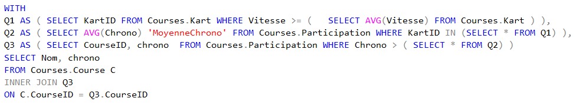
Requête de données
Sous-requêtes CTE
Le mot-clé WITH, et donc des CTE, permet de briser une requête complexe en plusieurs petites requêtes.
Ainsi la requête suivante est complexe:
Quelles sont les courses dont le chrono est supérieur à la moyenne des chronos pour les karts dont la vitesse est supérieure à la moyenne de vitesse des karts?
Je peux briser cela en CTE:
Q1) Quels sont les Karts dont la vitesse est supérieure à la moyenne de vitesse des karts
Q2) Quel est le chrono moyen des Karts obtenus en Q1)
Q3) Quelles courses ont un chrono supérieur au chrono moyen obtenu en Q2)
Pour obtenir enfin les courses et leur chrono dont le chrono est supérieur au chrono moyen obtenu en Q3

Slide 32


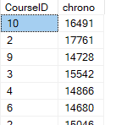

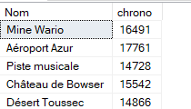

Requête de données
Sous-requêtes CTE
Pour vérifier si tout est OK et que le résultat est bon, vous pouvez exécuter chaque CTE séparément
Et enfin, l’exécution de toute la requête à partir du WITH et avec la requête principale:

Slide 33
Requête de données
Fonctions et opérations sur colonnes
Cette section ne sera pas exhaustive, mais elle liste de nombreuses fonctions intéressantes à utiliser sur les colonnes.
Opérateurs arithmétiques
Concaténation
Chaînes de caractères
Dates
Formatage

Slide 34
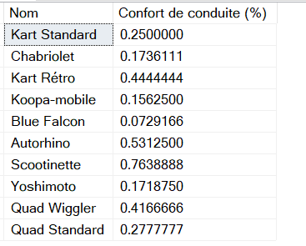
Requête de données
Fonctions et opérations sur colonnes
Opérateurs arithmétiques
SELECT Colonne1 * Colonne2 AS Nom, Colonne3 FROM Table1
On peut faire des opérations arithmétiques sur les colonnes. (+, -, *, /, %)

Slide 35
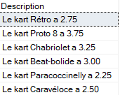
Requête de données
Fonctions et opérations sur colonnes
Concaténation
SELECT Colonne1 + Colonne2 AS Nom, Colonne3 FROM Table1
Si les colonnes contiennent des chaînes de caractères, l’opérateur + permettra de faire une concaténation. Attention ! La concaténation avec l’opérateur + retourne NULL dès qu’une des colonnes contient la valeur NULL.
SELECT CONCAT(Colonne1, Colonne2, ...) AS Nom, Colonne3 FROM Table1
La fonction CONCAT(...) permet de concaténer deux colonnes ou plus de plusieurs types. Cette fois-ci, si une colonne vaut NULL, elle sera convertie en chaîne vide. CONCAT() retourne seulement NULL si TOUTES les colonnes sont NULL.

Slide 36
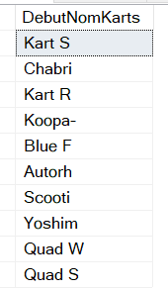

Requête de données
Fonctions et opérations sur colonnes
Fonctions de chaînes
SELECT LEFT(Colonne1, x), ... FROM Table1
LEFT() conserve seulement les x premiers caractères d’une chaîne. RIGHT() conserve seulement les x derniers caractères d’une chaîne.
SELECT SUBSTRING(Colonne1, x, y), ... FROM Table1
SUBSTRING() conserve seulement les y premiers caractères d’une chaîne à partir du caractère à la position X. Attention : le premier caractère d’une chaîne est à la position 1. (Et non à la position 0)
SELECT TRIM(Colonne1), ... FROM Table1
TRIM() retire les « leading spaces » et les « trailing spaces » (espaces au début et à la fin d’un string).

Slide 37
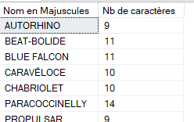
Requête de données
Fonctions et opérations sur colonnes
Fonctions de chaînes
SELECT UPPER(Colonne1 + 'allo'), ... FROM Table1
UPPER() transforme tous les caractères alphabétiques en majuscules dans une chaîne.
SELECT LOWER(Colonne1 + ' ' + Colonne2), ... FROM Table1
LOWER() transforme tous les caractères alphabétiques en minuscules dans une chaîne.
SELECT LEN(Colonne1), ... FROM Table1
LEN() retourne la taille d’une chaîne.

Slide 38

Requête de données
Fonctions et opérations sur colonnes
Fonctions de dates
SELECT GETDATE() as Date, ... FROM Table1
GETDATE() retourne la date actuelle dans le format datetime 'AAAA-MM-DD HH:MI:SS.NNN'
SELECT DAY(Col2) as Jour, MONTH(Col2) as Mois, YEAR(Col2) AS Annee, ... FROM Table1
DAY(), MONTH() et YEAR() retournent la valeur du jour / mois / année sous forme de nombre entier lorsqu’on leur passe une date (datetime, date, varchar bien formaté, etc.) en paramètre.

Slide 39

Requête de données
Fonctions et opérations sur colonnes
Fonctions de dates
SELECT DATEDIFF(x, Date1, Date2), ... FROM Table1
DATEDIFF() retourne la différence entre deux dates. (Date2 - Date1) Le résultat est un entier et l’unité pour exprimer la différence est choisie avec le paramètre x. (MONTH, DAY, YEAR, HOUR, WEEK, etc.)

Slide 40
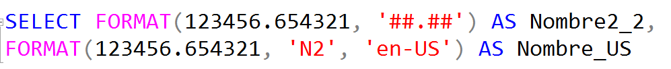

Requête de données
Fonctions et opérations sur colonnes
Formatage
La fonction FORMAT() est extrêmement polyvalente.
SELECT FORMAT(314.591, '###.##') as Nom, ... FROM Table1
FORMAT() peut transformer des valeurs numériques avec un format qui spécifie le nombre de chiffres avant et après la virgule.
SELECT FORMAT(314.591, 'N2', 'en-US') as Nom, ... FROM Table1
Avec des formats comme 'N1' ou 'N2', on peut spécifier qu’il y a 1 ou 2 chiffres décimaux après la virgule. Il peut y avoir un troisième paramètre pour spécifier la culture. Par exemple, avec 'en-US', les décimales seront précédées d’un point, alors qu’avec 'fr-be', les décimales auraient été précédées d’une virgule.

Slide 41

Requête de données
Fonctions et opérations sur colonnes
Formatage
La fonction FORMAT() est extrêmement polyvalente.
SELECT FORMAT(155.21, 'C', 'fr-fr') as Nom, ... FROM Table1
Avec le format 'C', la valeur numérique sera transformée en somme monétaire. Selon la valeur du paramètre culture, le montant sera affiché différemment. Ex : Avec 'fr-fr', on affiche € à droite du montant, alors qu’avec 'en-US', on affiche $ à gauche du montant.
SELECT FORMAT(GETDATE(), 'd', 'en-US') as Nom, ... FROM Table1
Avec le format 'd', on peut afficher une date de manière cohérente avec la culture passée en paramètre. Par exemple, pour le 12 janvier 2012, nous aurons '01/12/2012' pour 'en-US', alors que nous aurions '12/01/2012' pour 'fr-fr' ou '12.01.2012' pour 'ru-ru'.

Slide 42
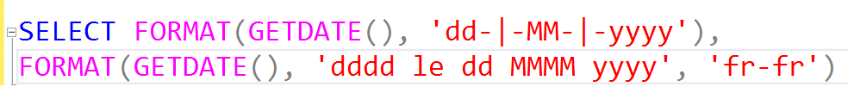

Requête de données
Fonctions et opérations sur colonnes
Formatage
SELECT FORMAT(GETDATE(), 'yyyy-MM-dd HH:mm:ss') as Nom, ... FROM Table1
Si on utilise un format composé de « symboles » comme yyyy, MM, dd, HH, mm, ss, tt, M, d, yy, etc. on peut formater une date de manière très précise.

